Slide 1
اللجنة النسائية السورية في الريحانية تأسست في13/5/2015 لجنة اجتماعية مستقلة غير ربحية
haiefa1978a@gmail.com

Slide 2
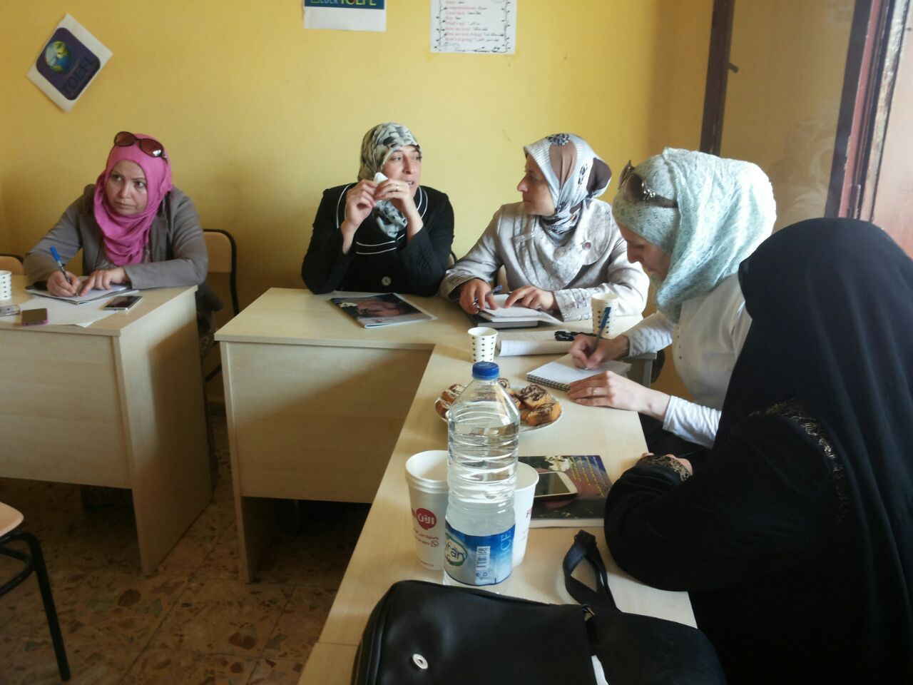
05374847116

Slide 3
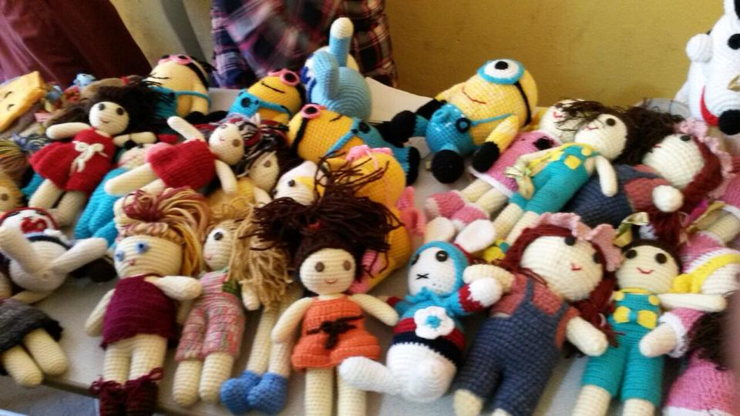
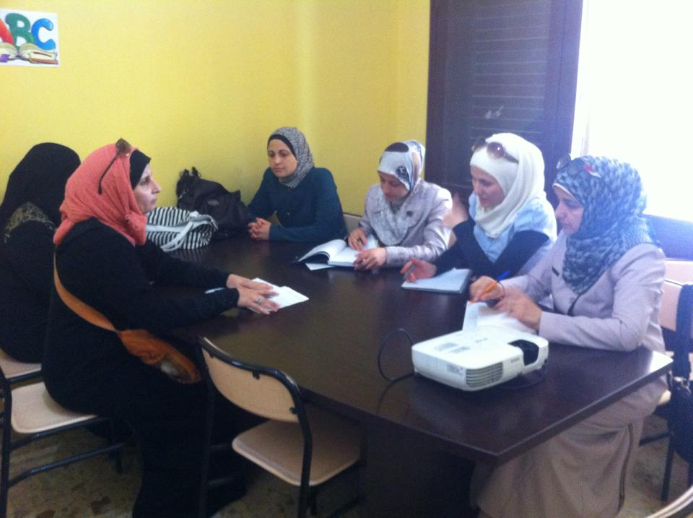
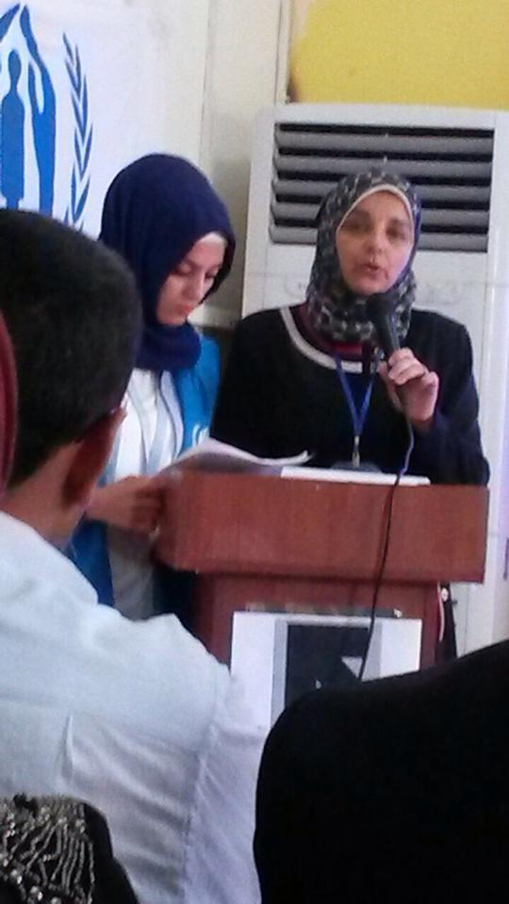
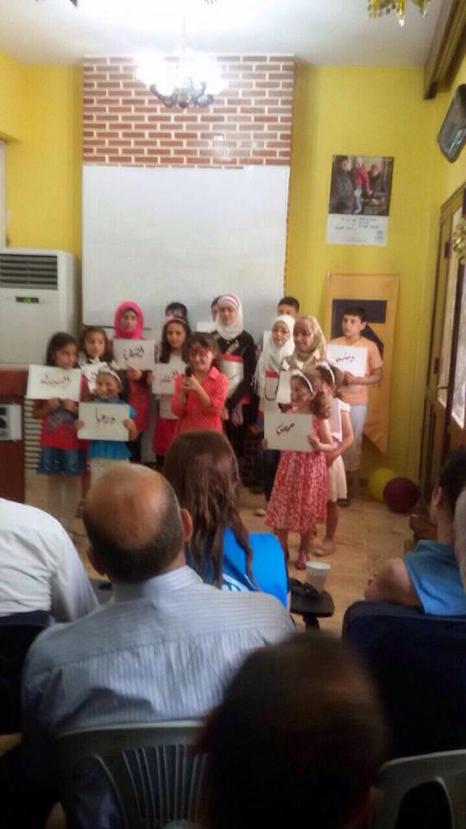
من نشاطاتنا..

Slide 4
اللجنة النسائية السورية في الريحانية
مقدم المشروع :
مكان إقامة المشروع الريحانية.
بسبب وجود أكبر تجمع للسوريين في الجمهورية التركية وهذا التجمع يضم غالبية أطياف المجتمع السوري.
المستفيدون من المشروع المرأة السورية بكل فئاتها العمرية وحالاتها الاجتماعية.

Slide 5
المشكلة التي يحلها المشروع
المرأة السورية الموجودة في بلد النزوح تركيا غير قادرة على إيصال صوتها إلى المنظمات والهيئات المحلية والدولية.
المرأة السورية التي تعاني من آثار الحرب و تداعياتها النفسية والاجتماعية .

Slide 6
العقبات التي تواجه المشروع والحلول :
العقبات :
ضعف الإمكانات والموارد .
جهل المرأة بحقوقها والقوانين المتعلقة بها.
الحالات الاجتماعية المؤثرة على المرأة السورية .
عدم وجود مكان خاص للجنة نستطيع من خلاله متابعة عمل اللجنة.

Slide 7
الحلول :
تشكيل اللجنة النسائية السورية قادرة على حل مشاكل النساء السوريات في بلد النزوح .

Slide 8
الأهداف ومهام اللجنة :
1- الاهتمام بشؤون المرأة السورية وتوعيتها وتقديم الخدمات لها.
2- التعرف على حاجات ومتطلبات الأسرة السورية ومتابعتها.
3- تنظيم الحملات والأنشطة الهادفة إلى توعية المجتمع السوري.
4- تشكيل شبكة دعم اجتماعية وثقافية للنساء السوريات والعمل على تطوير مهاراتهن.
5- تفعيل النشاط المشترك بين النساء السوريات والتركيات في كافة المجالات.

Slide 9
كيفية تمويل المشروع:
عن طريق :
عقد شراكة عمل مع المنظمات الخاصة بشؤون المرأة.
إنشاء المشروعات الصغيرة التي تطور عمل المرأة.
التبرعات والهبات المقدمة من قبل الأفراد والمنظمات والجمعيات العاملة في تركيا.

Slide 10
الأعضاء المساهمين بالمشروع:
جيهان بكور.
نسرين قصاص.
أمجاد بيطار.
بثينة رحال.
هيفاء العمر.
هيفاء كورج.

Slide 11
النشاطات التي قامت بها اللجنة النسائية:
المشاركة الفعالة في يوم اللاجئ العالمي الذي أقيم في المركز الثقافي في الريحانية.
إقامة معرض للأعمال اليدوية النسوية في المركز الثقافي في الريحانية.
القيام بزيارة اللجان العاملة في الشأن السوري التركي في الريحانية.
حضور ملتقى المنظمات الدولية في مركز الأمم المتحدة في مدينة غازي عينتاب التركية.

